Slide 1
8. 1 운동하는 전하에 작용하는 힘
  Lorentz 힘의 방정식
  전계 내에서의 대전입자가 받는 힘
  자계내에서 움직이는 대전입자가 받는 힘(실험적): 자속 (B) 내에서 전하 (Q)가 속도 v로 이동하는 경우의 전하가 받는 힘
  자계 내에서 운동하는 대전입자가 받는 힘 F_{m}의 특성
    힘은 항상 입자의 운동 방향에 직각으로 작용
    이 힘은 입자 속도의 크기에 변화를 주지 못함, 입자에 운동 에너지를 줄 수 없음
  전계 내에서 대전입자가 받는 힘 F_{e}의 특성
    힘은 전계의 방향으로 작용
    입자와 전계 사이에 에너지 상호 전달이 가능
  전계와 자계가 공존하는 경우의 운동하는 대전 입자가 받는힘

Slide 2
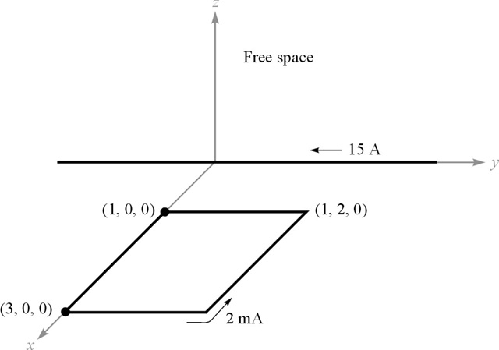
8. 2 미소전류소에 작용하는 힘
  미소전류소에 작용하는 힘(도체에 작용하는 힘)
  미소 전하소 dQ가 받는 힘은
  대류전류밀도 :
  여러 종류의 미소 전류소에 의한 표현법
  관련 식을 체적, 개방면 또는 폐곡면 또는 폐선로에 대하여 적분
  균일한 자계 내에 있는 직선도체
  θ: 전류의 방향과 자속밀도 방향이 이루는 각
  예제 : y 축 상에 무한 전류 선소 옆에 z = 0 면상에서 2 mA의 전류가 흐르는 정방형 루프의 경우
J = ρ_{v}v

Slide 3
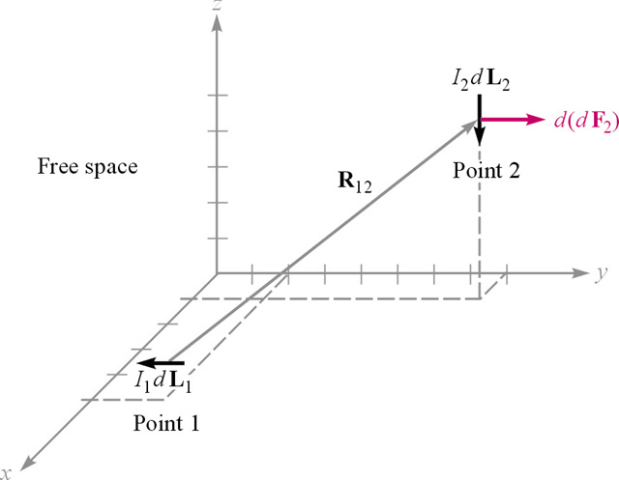
8. 3 미소전류소사이에 작용하는 힘
  미소전류소사이에 작용하는 힘
  영역 1의 전류 선소에 의한 영역 2의 한 점 P₂에서의 자계의 세기는
  점1에 위치하는 미소선소에 의한 점2의 미소선소에 작용하는 힘
  예제 dL₂에 작용하는 미소힘
    P₁(5, 2, 1)에서 전류 선소 : I₁dL₁ = -3a_{y} A·m ,점 P₂(1, 8, 5)에서 전류 선소 : I₂ dL₂ = -4a_{z} A·m,
    두 점 사이의 위치벡터 : R₁₂ = -4a_{x} + 6a_{y} + 4a_{z}
  dL₁에 작용하는 미소 힘은, R₂₁=4a_{x}-6a_{y} -4a_{z}

Slide 4
8. 3 미소전류소사이에 작용하는 힘
  미소전류소사이에 작용하는 힘
  두 전하 사이에 작용하는 힘은 크기 같고 방향 상호 반대
  전체 전계에 작용하는 힘은 0 임, 미소 전류 선소 사이에서는 0이 아님
  전류의 연속성 때문에 전류가 흐르는 동선 전체(완전회로)를 고려해야 하기 때문임

Slide 5
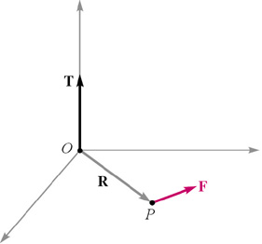
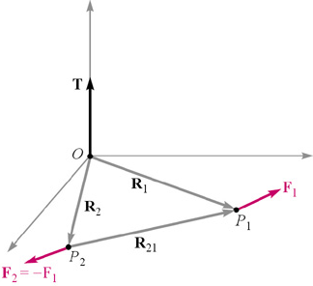
8. 4 폐회로에 작용하는 힘과 회전력
  폐회로에 작용하는 힘
  균일한 자속밀도
  균일한 자계내의 폐회로에 작용하는 힘은 0이다
  표면전류밀도, 체적전류밀도를 갖는 폐회로의 경우도 마찬가지다.
  회전력(Torque :T) :점 P에 힘 F를 가하면 O를 중심으로 하는 회전력이 생김
  원점을 기점으로 하는 회전력
  물질의 변형이 없기 위해 F₁ + F₂ = 0
  는 과 의 작용점을 직선으로 연결하는 벡터
  전체 작용하는 힘의 합이 0이면 회전력은 의 기점과 무관
  회전력의 계산은 원점과 를 임의로 정할 수 있다.
T = R × F

Slide 6
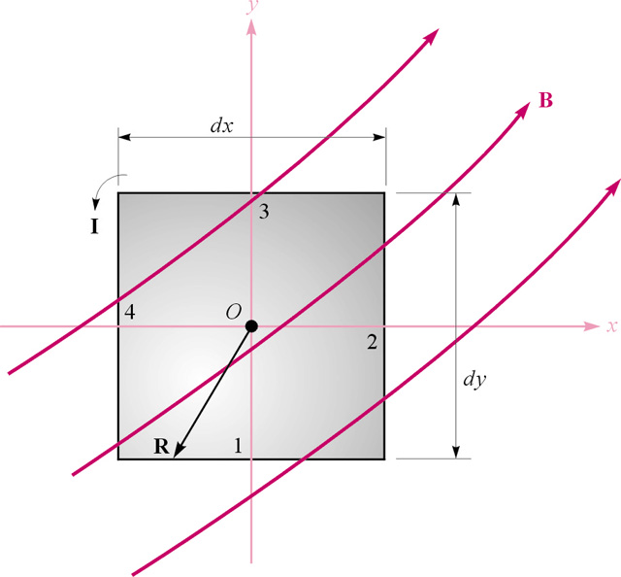
8. 4 폐회로에 작용하는 힘과 회전력
  자속내에서의 미소전류루프에 작용하는 회전력
  루프는 xy 평면상에 놓여있다.
  미소루프이므로 루프내의 자속 밀도는 일정(Bo)하다고 봄
  루프에 작용하는 전체 힘 F=0이다. 루프의 중심을 회전력의 기점으로
  변 1에 작용하는 힘
  변1에 작용하는 회전력은
  마찬가지로 변 3에 작용하는 회전력은
  변1과 3에 작용하는 회전력
  동일한 방법으로 변2와4에 작용하는 회전력

Slide 7
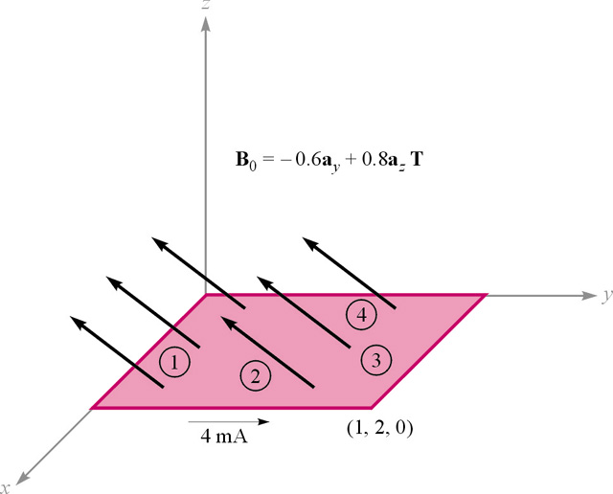
8. 4 폐회로에 작용하는 힘과 회전력
  자속내에서의 미소전류루프에 작용하는 회전력
  전체루프에 작용하는 총회전력은
  : 미소전류루프의 면적벡터
  미소자계 쌍극자 모멘트를 라 하면
  전계에 의한 작용하는 회전력 :
  자속밀도가 일정(균일자계)한 평면루프에 작용하는 회전력
  예) 정방형 루프 (면적 1mX2m, 루프전류는 4mA)
  각변에 작용하는 회전력(힘)
  회전력의 기점을 루프의 중심으로 선택
dxdy a_{z} =dS
dm = I dS
dT = dm ×B
T = dp × E

Slide 8
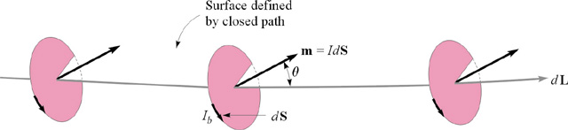
8. 6 자화및 투자율
  자화
  자기 쌍극자 모멘트 :속박전류 I_{b} 가 미소면적 dS 주위를 흐른다면
  단위체적당 n갱의 쌍극자가 있다면 체적내의 전체 자기 쌍극자 모멘트
  단위체적당 쌍극자 모멘트 (자화 M)
  외부자계를 인가했을 때 :자기 쌍극자는 재배치
  폐곡로를 둘러싸는 면을 통과하는 속박전류 증가량
  전체 폐곡로에 대한 전류의 증가량
  Ampere 의 주회법칙을 속박전류와 자유전자에 의한 전류고려
    I: 폐곡로로 둘러쌓인 내부를 흐르는 자유전자에 의한 전류
    자화가 0인 자유공간에서 B = μ₀H
m = I_{b} dS
dI_{b} = n I_{b} dS•dL = n m•dL = M•dL
I_{T} = I_{b} + I
B = μ₀ (H + M)

Slide 9
8. 6 자화및 투자율
  자화율 (magnetic susceptibility χ_{m})
  선형 동방성 매질에서의 자화율
  비 투자율:
  투자율
  예제 9.5 B = 0.05 T에서 선형(linear) 모드로 작용하는 μ_{R} = 50인 페라이트의 χ_{m} 과 M, H의 값은?
  B =0.05 T 라면 B = μ_{R}μ₀H 이므로
  속박전류에 의한 자계는 자유전하에 의한 자계의 49배
  또한 B = m₀ (H + M) 을 이용하면
  ,
M = χ_{m} H
B = μ₀(H + χ_{m}H) = μ₀(1 + χ_{m})H= μ₀ μ_{R}H
μ_{R} = 1 + χ_{m}
μ = μ₀ μ_{R}
B = μ H
자화 M = χ_{m} H =39,000 A/m

Slide 10
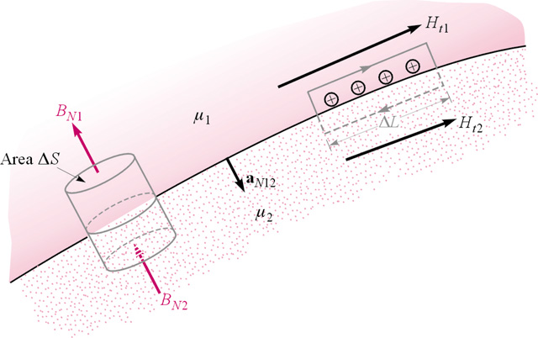
8. 7 자계의 경계조건
  자계에 대한 가우스 법칙
  B의 수직성분은 경계면에서 연속이며 H의 수직성분은 경계면에서 불연속이다.

Slide 11
8. 7 자계의 경계조건
  Ampere의 주회법칙 :경계면에 전류 밀도 K가 존재
  만약 경계를 이루는 두 물질이 도체가 아니면 K = 0

Slide 12
8. 7 자계의 경계조건
  예제 8.6 z >0인 영역 1에 서 μ = μ₁= 4 μH/m 이고, z < 0 인 영역 2에서는 μ₂=7 μH/m 인 경우
  z= 0면에 표면 전류 K = 80 a_{x} A/m 흐르고, 영역 1에 B₁=2a_{x}-3a_{y}+a_{z} [mT] 가 주어질 때 B₂ 의 값은
  B₁ 의 법선 성분은 B_{N1}=(B₁•a_{N1} ) a_{N1}=[(2a_{x}-3a_{y}+a_{z}) •(a_{z}) ] (a_{z}) = a_{z} mT 이므로 B_{N2}= B_{N1}= a_{z} mT
  접선성분

Slide 13
8. 8 자기회로
  자기회로 해석
  직류저항 회로와 유사하나 자기회로를 구성하는 강자성체가 비선형성을 갖는다.
  정전위계에서 전계 자계
  두점 A,B사이에서의 전계 자계
  전류밀도 자속밀도 전류 자속
  전류와 저항의 관계 자위와 자속
  폐곡로 권선수가 N인경우
E = -∇V
H = -∇V_{m}

Slide 14
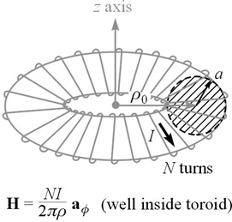
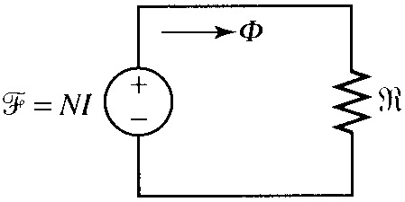
8. 8 자기회로
  자기회로 해석
  공심 토로이드( air-core toroid)의 경우 : 내부의 자계 균일
    권선수 N:500, 단면적: S=6cm^{2,} 평균반경:15cm, 코일의 전류 4A
    기자력 V_{m,soruce}= 500x4= 2000A •t
  Ampere의 주회법칙에 의해
  한종류의 자성체(공기)만을 고려하였기 때문에 회로의 각 소자에 걸리는 기자력을 구할 수 없다.
  즉 단일 전압원과 단일 저항회로 와 같다

Slide 15
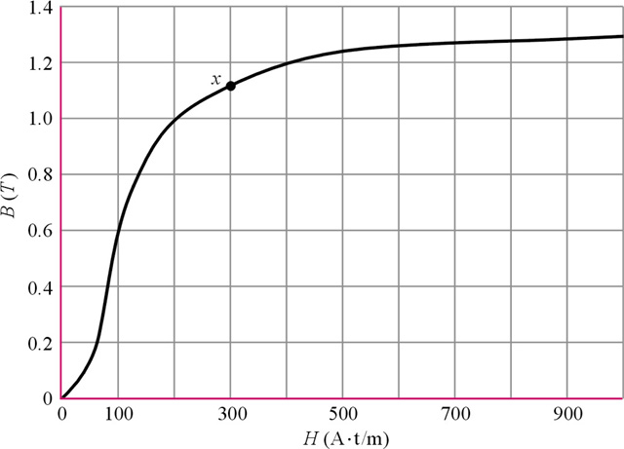
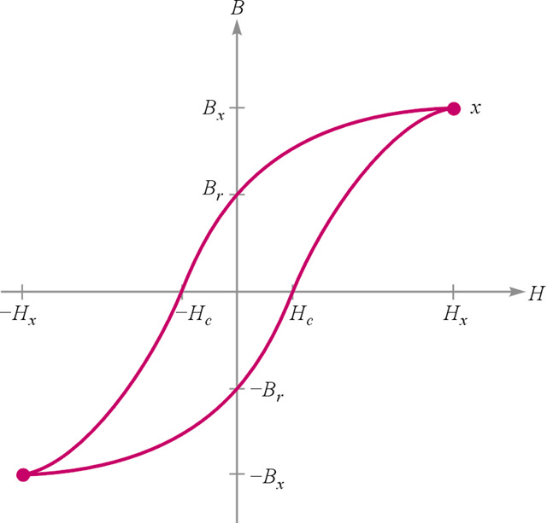
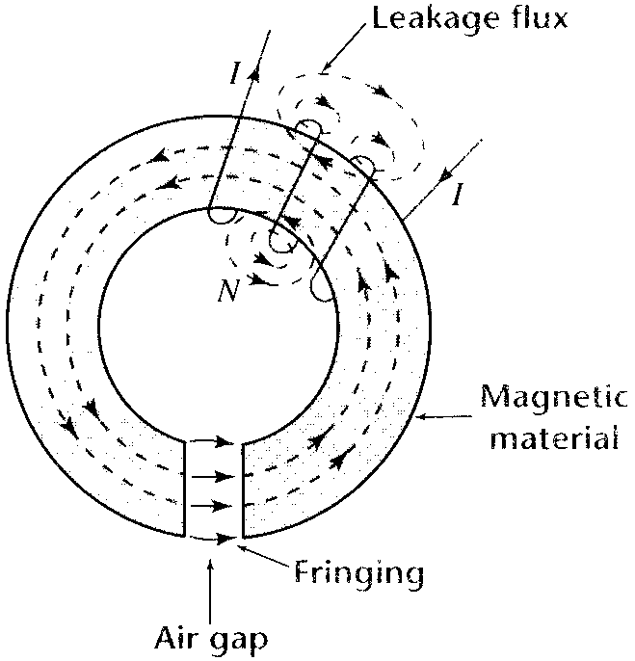
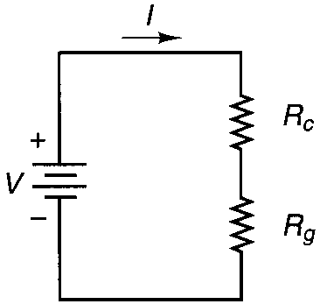
8. 8 자기회로
  자기회로 해석
  회로내에 강자성체가 존재할 경우
  실리콘 강판의 자화 곡선 자기이력 곡선(hesteresis loop)
  Hc (보자력):자속을 0으로 하는데 필요한 기자력
  예제 8.7 :토로이드가 2mm의 공극과 강자성체 실리콘강으로 구성
  코일 500회를 감을 때. 철심 내의 자속 밀도를 1 T로 하기 위한 전류의 크기
  실리콘강 의 경우 1T자속

Slide 16
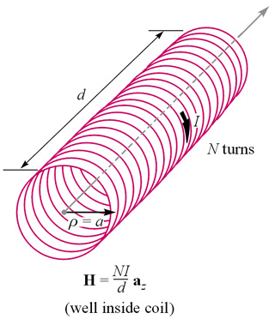
8. 9 자성체에서의 포텐셜 에너지와 힘
  에너지
  전계내에서의 에너지 : 점 전하를 무한대로부터 정전계 내의 한 점으로 이동하는 데에 필요한 일
  B와H가 선형적인 관계가 성립할 때 정상자계 에너지
  실리콘강 철심의 솔레노이드 두 부분을 기계적인 힘을 이용하여 분리할 때 소요되는 일
    코일의 단위길이당 권선수 N, 전류 I, 철심의 단면적 S
    철심내의 자계의 세기 NI, 자속밀도는 자화곡선으로부터 B_{st}
    힘 F 로 dL 만큼 분리시키려면 소요되는 일= 벌어진 공극에 저장되는 에너지 증가량

Slide 17
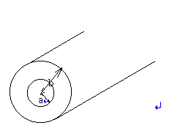
8. 10 인덕턴스와 상호인덕턴스
  인덕턴스
  권선수 N인 코일에 전류 I가 흐를때 생기는 자속 Φ 일때 인덕턴스 L
  내경이 a, 외경이 b인 동축선로의 단위길이당 인덕턴스
  단위길이당 인덕턴스
  권선수가 N이고 전류 I 가 흐르는 토로이드

Slide 18
8. 10 인덕턴스와 상호인덕턴스
  에너지 관점에서의 인덕턴스
  전류I에 의해 자계 에 축적되는 에너지와 폐곡로를 통해 흐르는 전류에 의해 표현
  폐곡면은 모든 자계 에너지를 포함하는 체적을 둘러싸므로 자계는 폐곡선을 이룸 즉 A와 H는 경게면상에서 0 임
  작은 단면적을 갖는 선소 도체에 균일한 전류가 분포되어 있는 경우
J dv = I dL
Stokes의 정리

Slide 19
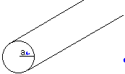
8. 10 인덕턴스와 상호인덕턴스
  에너지 관점에서의 인덕턴스
  반경이 a인 원형단면에 균일한 전류가 흐르는 긴 직선도선의 내부 인덕턴스 L_{a,int}

Slide 20
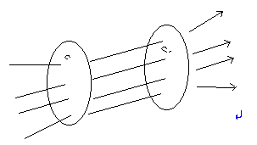
8. 10 인덕턴스와 상호인덕턴스
  상호 인덕턴스
  두 회로 사이의 인덕턴스
  전류 I₁ 에 의한 면 S₂를 통과하는 자속
  회로1과 2의 상호인덕턴스
  에너지 관점

Slide 21
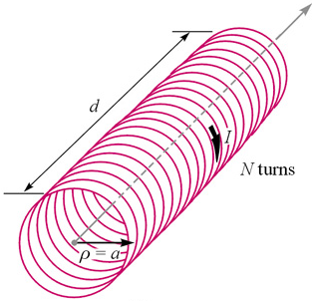
8. 10 인덕턴스와 상호인덕턴스
  상호 인덕턴스
  예제9.9 반경이 각각 R₁과 R₂ (R₁ < R₂), 전류가 각각 Ι₁, Ι_{2,} 단위 길이당 권선수가 각각 n_{1 ,} n₂인 두 동신축을 갖는 솔레노이드의 L 과 M은
  n₁ = N/d 로 놓으면
  상호인덕턴스(균일한 자계에 대해, 적분 구간이 S1의 면적부분만 계산)
  자기 인덕턴스

